Slide 3
زندگینامه فرانک لوید رایت
فرانک لوید رایت به تاریخ ۸ ژوئن ۱۸۶۷ در ریچلند ایالت ویسکانسن ایالات متحده چشم به جهان گشود. وی تحصیلات پایه خود را در همان زادگاه خود گذراند. او سپس موفق شد با شرکت در آزمون دانشگاه فنی ویسکانسن، به آن راه یابد و تحصیلات خود را در زمینه راه و ساختمان دنبال کند. ورود او به دانشگاه کافی بود تا استعداد نهان وی در زمینه معماری شکفته شود و استادان خود را به شگفتی وا دارد.

Slide 4
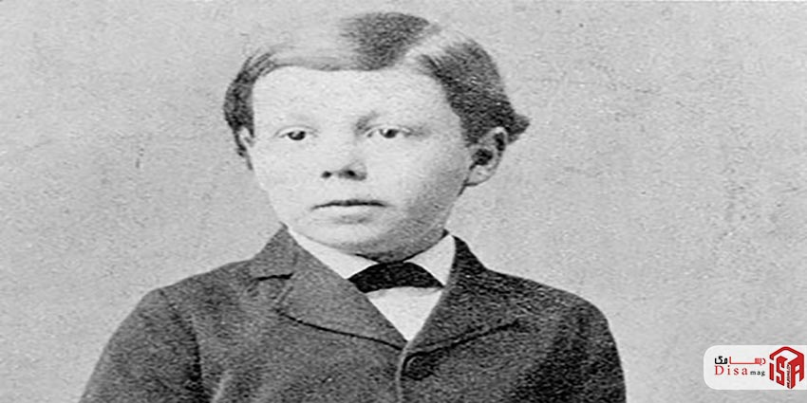

Slide 5
فرانک لوید رایت پس از فارغ‌التحصیلی از دانشگاه فنی ویسکانسن، به استخدام دفتر فنی “آدلر و سالیوان” در آمد که می‌توان آن را یکی از مهم‌ترین اتفاقات زندگی وی بر شمرد؛ چراکه وی به سبب آشنایی با “لوئیس سالیوان” که یکی از معماران شاخص سبک شیکاگو به شمار می‌رود و آموزه‌های گرانقدر وی، دچار انقلابی درونی شد که تاثیرش در آثار وی هویداست.

Slide 6
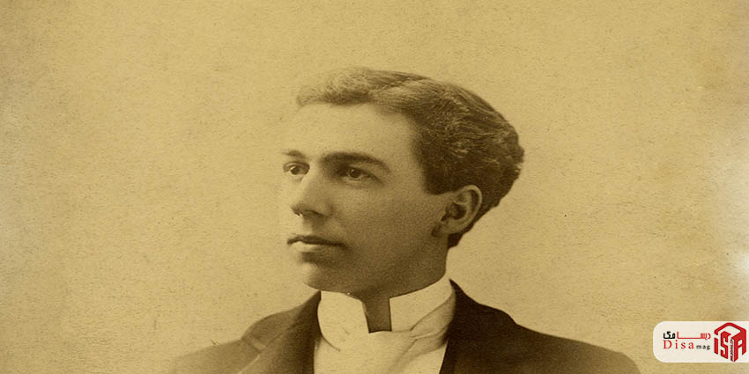

Slide 7
فرانک لوید رایت در سال ۱۸۹۱ میلادی و پس از کسب تجربیات فراوان در نزد لوئیس سالیوان، دفتر فنی خود را به صورت مخفیانه دایر کرد. این پنهان کاری او تنها ۲ سال به طول انجامید و در نهایت منجر به اخراج وی از دفتر آدلر و سالیوان گردید. راست خود این بحران در زندگی شغلی‌اش را نقطه عطفی در زندگی خویش می‌داند که سبب پیشرفت روز افزون وی گردد؛ چراکه این امر سبب شد که او طراحی را به صورت مستقل شروع کند و به کسب شهرت با نام خود بپردازد.

Slide 8
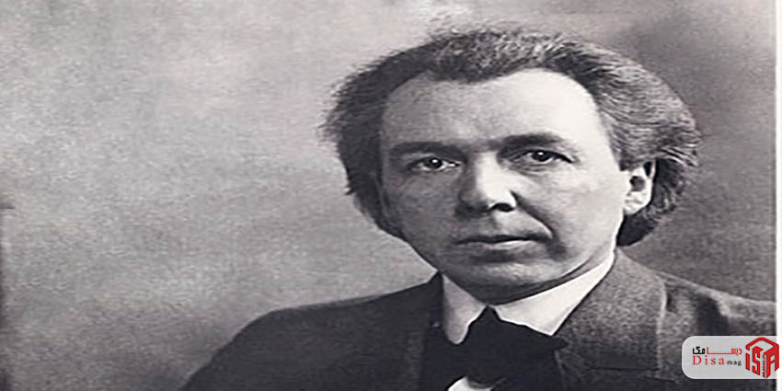

Slide 9
تحلیل خانه وینزلو اثر فرانک لوید رایت

Slide 10
معرفی خانه وینزلو
موقعیت
معمار خانه وینزلو
کانسپت
فضاها
متریال
پلان خانه وینزلو
تصاویر
منابع

Slide 12
معرفی خانه وینزلو
فرانک لوید رایت خانه وینزلو را در سن ۲۶ سالگی طراحی کرده است. این خانه، از همان ابتدا، به دلیل ایده بدیع و بحث انگیزش، مشهور شد؛ چرا که در آن زمان، طراحی نئو تودور که مهم‌ترین شاخصه آن سقفی با شیب حداکثری به شمار می‌رود، در ساخت خانه‌های سبک شیکاگو رواج داشت. این در حالی است که رایت، تلفیق دو طرح کلاسیک و نوینی را در سر می‌پروراند که در آن از مواد طبیعی استفاده شده باشد، چیزی که در آن زمان کاملا منحصر به فرد بود. رایت به همین منظور، از یک طرح سبک به عنوان پنجره‌های شیشه‌دار استفاده نموده بود که سبب می‌شد نمای اصلی، دارای تقارن دقیقی باشد. در خانه وینزلو، عناصر کلیدی معماری مسکونی FLW، در پایه، سقف اندکی شیب‌دار و دودکش، که به عنوان عناصر ساختاری هر دو طبقه، طراحی شدهاند، به چشم می‌خورد. چند سال پیش بود که خانه وینزلو، توسط AIA به عنوان یکی از مهمترین نمونه کارهای رایت و همچنین خانه‌هایی انتخاب شد که به اعتلای فرهنگ آمریکایی کمک نموده است

Slide 13
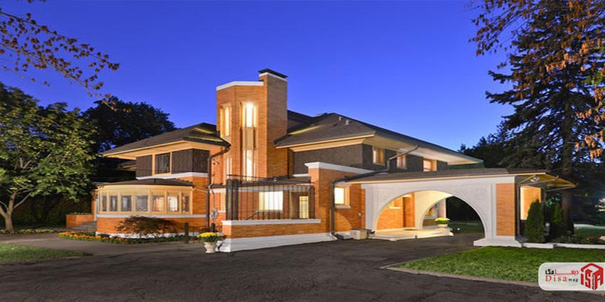

Slide 14
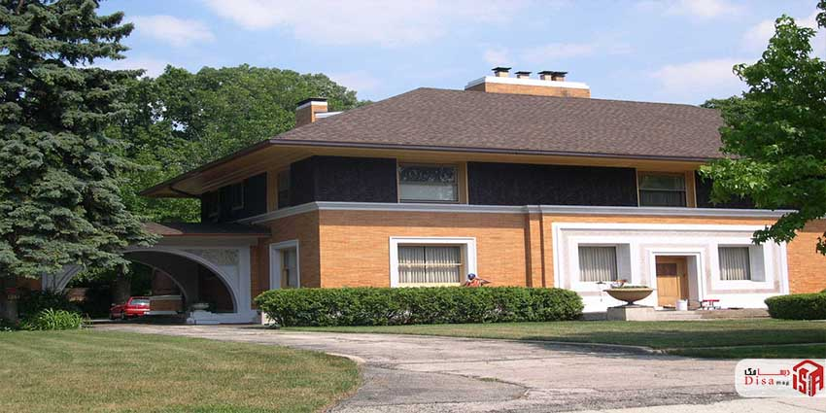
موقعیت
خانه وینزلو در همسایگی بخش مسکونی ایالت ریور فارست، ایلینوی، ایالات متحده آمریکا، ساخته شده است

Slide 15
کانسپت
با توجه به قوانین کنونی، خانه ساخته شده برای ویلیام اچ. وینزلو، ساختمان هوشمندانه، اصیل و برازنده‌ای بود. با این حال، در سال ۱۸۹۴ میلادی، چیزی غیر عادی به نظر می‌رسید که باعث سرزنش آن، توسط همسایگان میشد. بسیاری از عناصر خانه، نشان دهنده خروج از هنجارهای معماری مسلط بر غرب میانه، در طول قرن نوزدهم است. دیوارهای بیرونی از یک پایهء سنگی سر برافراشته بودند، که رایت آن را “سطح زیرزمینی” نامیده بود.گیاهان اطراف ساختمان، چندان زیاد نیستند که سبب می‌شود، یکپارچگی بین خانه و زمین، بیشتر به چشم آید. به جای سقفی با شیب معمولی که توسط یک دودکش بلند و نازک، تفکیک شده باشد، شیب سقف به آرامی از یک شومینه بزرگ، شروع می‌شود و تاق نمای بزرگی را در پنجره‌های طبقه بالا ایجاد می‌کند که به نوبه خود، توسط نواری سیاه رنگ، احاطه می‌گردد و با سایه افکندن بر نمای سازه، چهره آن را هر چه بیشتر، مبهم می‌سازد

Slide 16
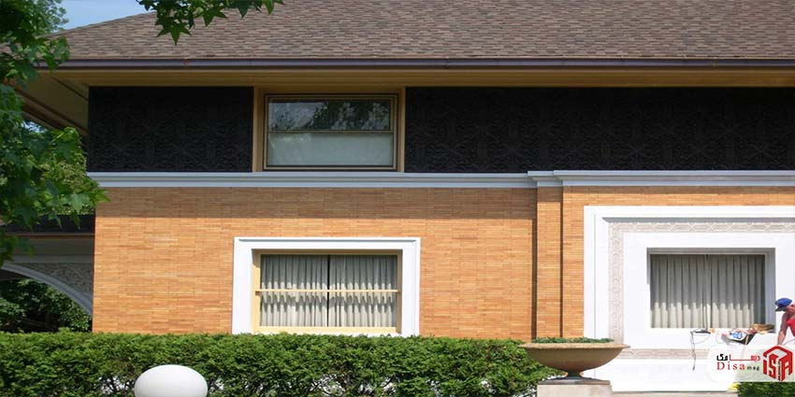

Slide 17
کانسپت
آفتاب‌گیرهایی که رایت، خانه وینزلو را در آن پنهان نموده است، سایه‌بانی را ایجاد می کنند که به واسطه آن، می‌توان به راحتی به افقی که گویی غرب کالیفرنیا را تسخیر نموده است، خیره شد. به کار گیری نواری از مواد تیره رنگ که همچون قابی، دیوارهای نما را می‌پوشانند به همراه رنگ تیره نما و پوششی از رنگ ملایم، تصویری خیال برانگیز را در ذهن بیننده ایجاد میکند. پنجره‌ها از پایه به سوی سردر پیش می‌روند و حدود سی سانتی متر پایین‌تر، پایان می‌یابند، به طوری که نه تصور یک حفره در دیوار، بلکه طرحی از یک ورودی را برای خانه، به تصویر می‌کشند. علاوه بر این، خانه وینزلو، دارای یک مفهوم دوگانه است که در مقایسه با استانداردهای بخش مرتفع پشتی، تجلی می‌یابد. در حالی که در بخش روبروی خانه، تقریبا تمام ویژگی‌های یک خانه کلاسیک در قالب استاندارد خود، وجود دارد، بخش پشتی، یک بخش عقب افتاده است که ظاهری پیچیده و غیر معمول دارد و باعث نقض قوانین معماری آن زمان می‌شود. با اینکه نمای خانه وینزلو، یک عنصر ساختاری است، اما گویی زنده است و نفس می‌کشد و همانند یک پرده نازک، چشم‌اندازی را ایجاد می‌کند که سبب شهرت طرح معماری دیافراگمی و حجاب مانند رایت میشود

Slide 18
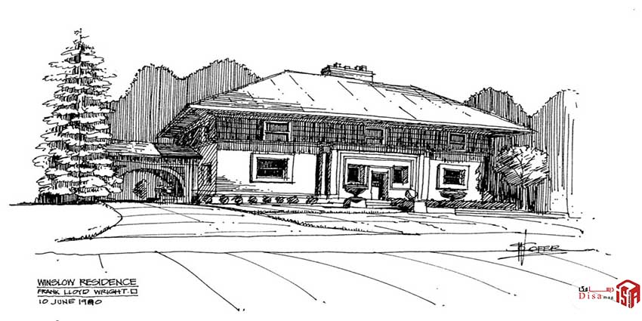

Slide 19
فضاها
اگر چه بالا آمدگی بخش جلو و تقارن روشن آن با ورودی مرکزی، در خانه‌های کلاسیک، بیشتر به چشم میخورد، به هیچ وجه نمی‌توان گفت که خانه وینزلو، یک خانه کلاسیک است. در این خانه، دسترسی به سوی دیگر، به صورت مماس امکان پذیر است. در بخش داخلی، فضاها به خوبی تعریف شده‌اند و به جای اینکه، حس وجود بلوک‌هایی را در بلوک‌های دیگر، القا کنند، به آرامی در محیط داخلی جریان دارند. بخش‌های چوبی، ساده و بی‌پیرایه هستند و به صورت اندلس طبیعی، کار شده‌اند. در فضای داخلی، تمام چیزها در نهایت ظرافت و فروتنی محض، طراحی شده و گویی در هاله‌ای اغراق آمیز، ناشناخته مانده است

Slide 20
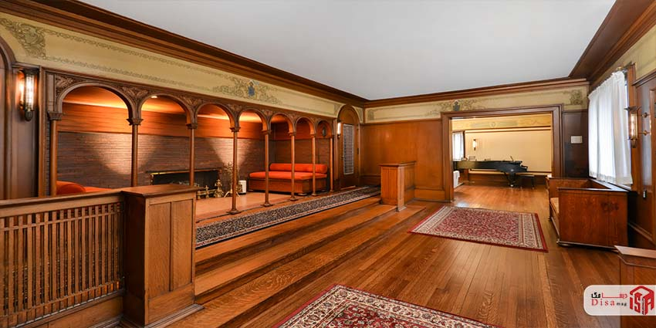

Slide 21
متریال
مواد استفاده شده برای ساخت خانه وینزلو، با توجه به ویژگی‌های مختلف خود به کار گرفته شدند: بتن، آجر سفید و آجر طلایی رومی را در جای خود حفظ می‌کند. حاشیه‌های قرمز مایل به قهوه‌ای روی دیوار عرشه بالایی، دارای رنگ قهوه‌ای تندی هستند. زمانی که آجرها برداشته شدند، این حواشی، به رنگ چوب، رنگ آمیزی شدند و بتن، مخفی گردید

Slide 22
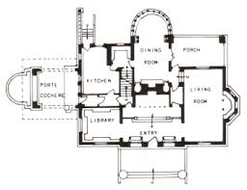

Slide 23
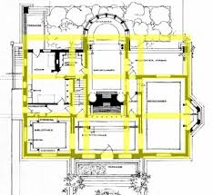

Slide 24
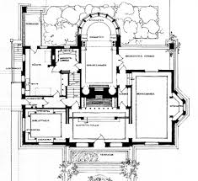

Slide 25
